Slide 1
BPFDoor
Just for fun

Slide 2

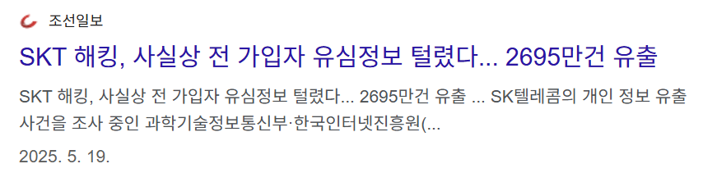

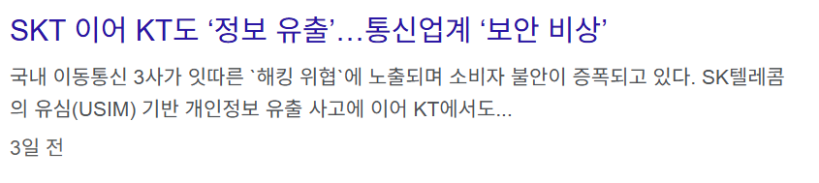
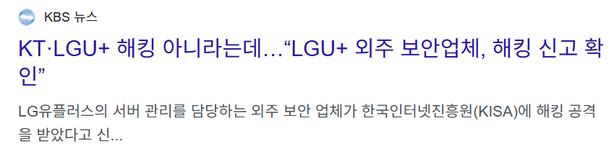
20250917 SSL Seminar 강혜인

Slide 3
BackDoor Program
외부에서 접속이 가능할 수 있는 프로그램으로, 어떻게 만들어져야하는지에 대해선 정의되어있지 않고, 정상적인 접근이 아닌 비정상적인 경로로 특정 시스템을 접속할 수 있도록 하는 모든 프로그램을 의미
20250917 SSL Seminar 강혜인

Slide 4
목차
01. BPF
02. BPFDoor
03. 조금 안타까운 실습
20250917 SSL Seminar 강혜인

Slide 5
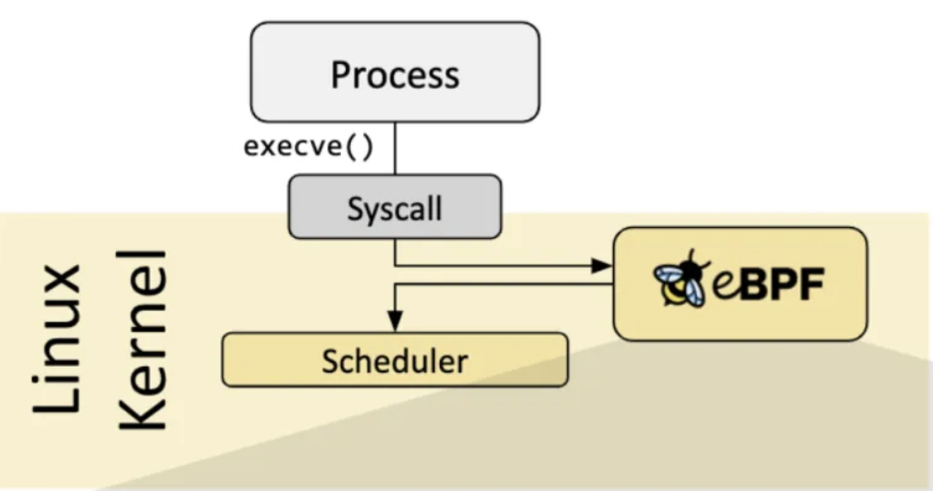
BPF
| BPF?
커널 내부에서 고속 필터링이나 데이터 처리를 수행할 수 있게 해주는 기술로,
특정 툴이나 프로그램은 아니며 1992년 UC Berkeley에서 개발
BPF는 커널 영역에 설치되어 외부로부터 전달받은 패킷을 사용자 영역으로 넘길 것인지 결정 가능
원래 tcpdump, wireshark 등의 트래픽 캡처 최적화를 위해 개발
최근 eBPF로 확장되어 시스템 트레이싱, 보안 모니터링까지 활용 범위를 확대
20250917 SSL Seminar 강혜인

Slide 6

BPF
| BPF?
이러한 eBPF(extended BPF)가 2014년도에 리눅스 커널에 도입되었는데,
eBPF는 기존의 BPF보다 성능과 유연성이 향상되어 네트워크 패킷 필터링 뿐만 아니라, 성능과 보안성 및 안정성이 강화됨
과거 eBPF 버전 이전의 BPF는 구분을 위해 cBPF(classic BPF)로 명시됨
| BPF를 사용하는 툴
Tcpdump Classic BPF 사용 / 네트워크 패킷을 조건에 따라 필터링해 캡처하는 툴
iptables BPF를 이용해 고급 패킷 필터 정의
Bpftrace eBPF 스크립트 언어로, 시스템 콜과 함수 호출 등 트레이싱이 가능
20250917 SSL Seminar 강혜인

Slide 7
BPFDoor
| BPFDoor
BPF 중에서도 과거 버전인 cBPF 기술을 악용하는 리눅스 백도어 악성 코드
BPFDoor는 패킷 필터링 규칙을 추가해 magic packet이라 불리는 공격을 위해 조작된 특정 패킷이 수신되었는지 검사 후, 상응하는 행위를 수행한다.
BPFDoor는 서버 방화벽과 보안 시스템을 우회하고, 외부 공격자가 직접 시스템에 명령을 전달할 수 있는 리버스 쉘의 기능을 제공한다.
21년도 PwC 보고서를 통해 처음 공개되었으며, 중국계 해킹 그룹이 자주 사용하는 방식으로 알려져있다.
<주요 특징>
포트리스닝 없이 Raw socket + BPF 필터를 활용해 네트워크 트래픽 감시
파일/프로세스명 위장
설치 경로 은닉
20250917 SSL Seminar 강혜인

Slide 8


BPFDoor
| BPFDoor 작동원리
MAGIC 패킷 전송 (피해자는 BPFDoor가 설치됨) MAGIC 패킷을 전송해 리버스 쉘을 연결시키는 것
공격자 쉘
피해자 쉘
<공격 흐름>
BPFDoor 설치 공격자가 초기 침투 후 BPF Door 악성 코드를 피해자 시스템에 설치
Passive Packet Sniffing(수동 감청) 시스템에 설치된 BPFDoor는 AF_PACKET raw socket을 이용해 모든 네트워크 패킷을 감시하고, 정상 트래픽 처럼 보이는 TCP 패킷의 payloa를 검사
MAGIC 문자열 트리거 공격자가 특정 문자열(MAGIC)을 포함한 패킷을 전송하고, BPFDoor가 해당 패킷을 감지하면 reverse shell을 공격자 IP로 연결
리버스 쉘 생성 공격자 IP/port로 /bin/sh 실행 후 연결하면, 명령어 실행이 가능해진다.
Raw Socket? 네트워크 패킷을 TCP/UDP 같은 전송 계층이 처리하기 전에 직접 다루는 소켓
MAGIC 패킷 일반적인 네트워크 패킷 포맷이지만, 내부에 특정한 값이 담긴 패킷
20250917 SSL Seminar 강혜인

Slide 9
BPFDoor
| BPFDoor 발생 원인
MAGIC 패킷 전송 (피해자는 BPFDoor가 설치됨) MAGIC 패킷을 전송해 리버스 쉘을 연결시키는 것
공격자 쉘
피해자 쉘
BPFDoor 자체는 소프트웨어 취약점이 아닌, 시스템 권한 획득 이후 설치되는 고급 백도어로 아래의 취약점들이 선행되어야 발생한다.
RCE(원격 코드 실행/BPFDoor를 설치할 수 있는 초기 침투 수단)
권한 상승 취약점(루트 권한 획득 후 raw socket 사용)
시스템 보안 마비(백신, EDR 미탐지, 로깅 부재, 탐지 규칙 부족)
20250917 SSL Seminar 강혜인

Slide 10
BPFDoor
| BPFDoor 정확히 왜 위험한가?
MAGIC 패킷 전송 (피해자는 BPFDoor가 설치됨) MAGIC 패킷을 전송해 리버스 쉘을 연결시키는 것
공격자 쉘
은닉과 탐지 회피 특성이 강하기 때문에 정확히 BPFDoor를 찾아내기가 어렵다.
피해자 쉘
무포트(No open port) 연결을 대기하지 않음으로써 방화벽 탐지가 어려움
패시브 스니핑 시스템에서 모든 패킷을 감청하고, 트리커 패킷만 반응함
비표준 트리거 특정 문자열 삽입된 TCP 패킷만 실행 조건
파일 없는 실행도 가능
다중 프로토콜 지원 TCP, UDP 등 다양한 트리거 방식 존재
20250917 SSL Seminar 강혜인

Slide 11
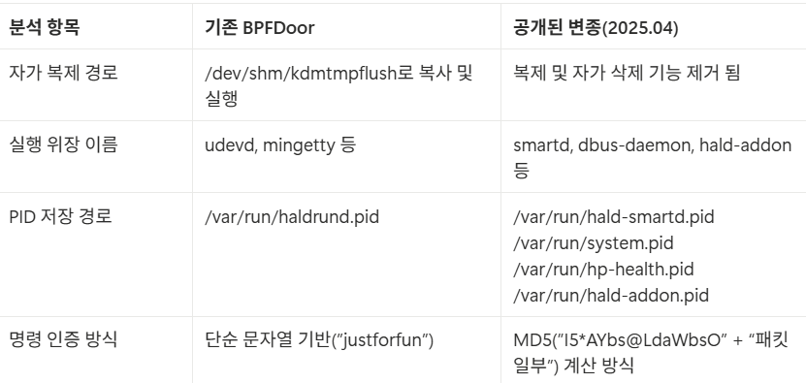
BPFDoor
| 기존 BPFDoor 와 변종의 차이점
ASEC(AhnLab Security intelligence Center)은 과거 BPFDoor와 이번 사태에 확인된 BPFDoor가 기본적인 기능은 유사하나, 아래와 같은 차이점이 분명히 존재한다고 함
20250917 SSL Seminar 강혜인

Slide 12
BPFDoor
| 기존 BPFDoor 와 변종의 차이점
ASEC(AhnLab Security intelligence Center)은 과거 BPFDoor와 이번 사태에 확인된 BPFDoor가 기본적인 기능은 유사하나, 아래와 같은 차이점이 분명히 존재한다고 함
* PID 파일 경로의 경우, BPFDoor가 정상적으로 실행중인지 판단하는데 사용할 수 있기 때문에, 악성 코드들이 모두 PID 경로를 갖는다고 한다.
20250917 SSL Seminar 강혜인

Slide 13
BPFDoor
| 기존 BPFDoor 와 변종의 차이점
ASEC(AhnLab Security intelligence Center)은 과거 BPFDoor와 이번 사태에 확인된 BPFDoor가 기본적인 기능은 유사하나, 아래와 같은 차이점이 분명히 존재한다고 함
I5*AYbs@LdaWbsO 트리거 명령어 해석을 위한 고정된 시크릿 키 같은 역할을 하는 문자열(BPFDoor 악성코드 내부에서 사용)
BPF Door는 리버스 쉘의 명령을 지원하는데 해당 명령들은 각각 매직 패킷에 포함되는 비밀번호인 단순 문자열을 통해 구분되었는데,
공개된 변종은 매직 패킷을 통해 전달받은 문자열과 “I5*AYbs@LdaWbsO” 문자열을 더한 후, MD5를 계산하고 이를 통해 명령을 구분함
20250917 SSL Seminar 강혜인

Slide 14
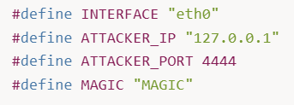
조금 안타까운 실습
| 실습
이번 실습은 실제 공격에 사용되는 커널 수준이 아닌, 패킷 전송 정도의 간단한 테스트로 진행했으며, Github PoC에 주어진 코드를 수정하여 사용함
<코드 수정 사항>
이더넷/IP/TCP 헤더 54 바이트 스킵 후 Payload에서 문자열 검색
매직 패킷 수신 후 리버스 쉘 연결 기능을 추가
| 간략 코드 설명
전역 상수
INTERFACE : 패킷을 감청할 네트워크 인터페이스
ATTACKER_IP/PORT : 쉘을 연결할 공격자 시스템의 IP와 Port
MAGIC : 트리거용 매직 패킷의 문자열 시그니처
20250917 SSL Seminar 강혜인

Slide 15
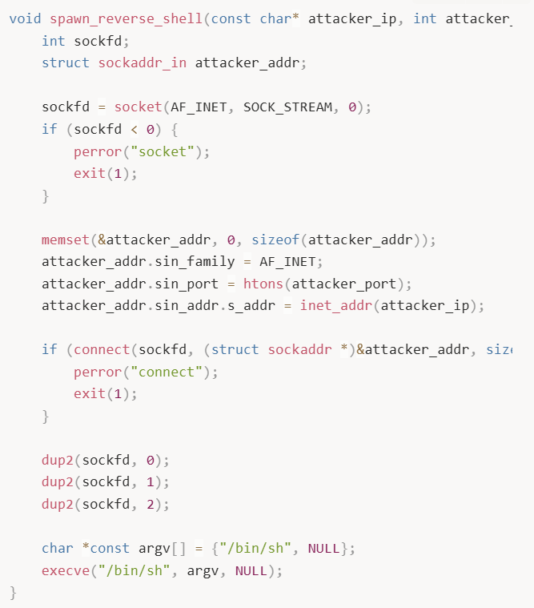
조금 안타까운 실습
| 간략 코드 설명
Spawn_reverse_shell( ) 함수
기능 : 공격자에게 reverse shell 을 생성
행위 1. socket() : TCP 소켓 생성 2. connect() : 공격자에게 연결 3. dup2() : 표준 입출력을 socket으로 redirection 4, execve(“/bin/sh”, …) : 쉘 실행
리눅스의 기본 쉘을 사용하고, 리버스 연결이 실패하면 종료된다.
20250917 SSL Seminar 강혜인

Slide 16
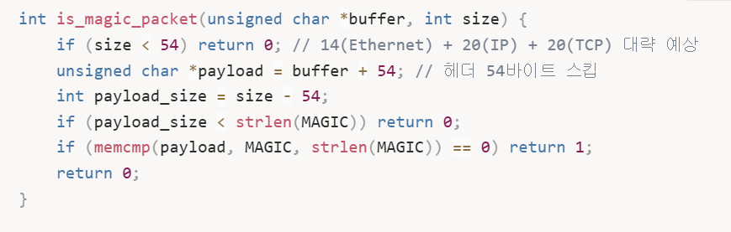
조금 안타까운 실습
| 간략 코드 설명
Is_magic_packet() 함수
기능 : 수신한 패킷이 매직 패킷인지 판별
로직 1. 이더넷(14) + IP(20) + TCP(20) 헤더를 스킵해 54 바이트 이후가 payload로 가정 2. payload에서 “MAGIC” 문자열이 있는지 비교 3. 있으면 1을 리턴 -> 트리거 성공
프로토콜 구조에 따라 정확한 payload 위치가 다를 수 있음
20250917 SSL Seminar 강혜인

Slide 17
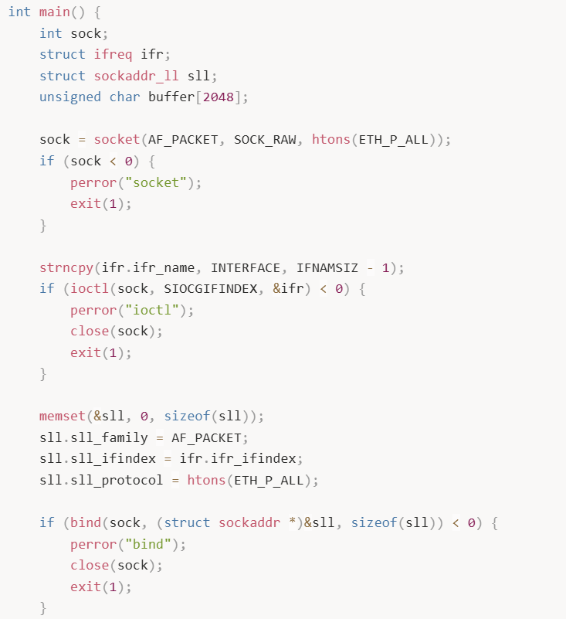
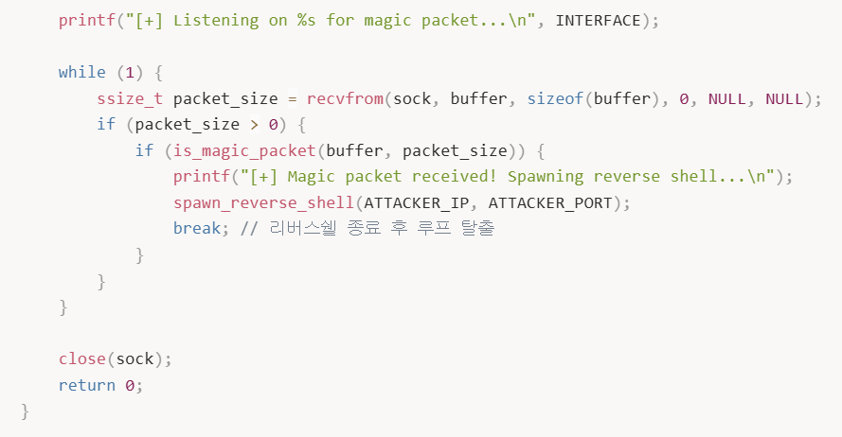
조금 안타까운 실습
| 간략 코드 설명
Main()
- 핵심 기능 1. AF_PACKET + SOCK_RAW 소켓 생성 -> 로우 패킷 수신
2. 네트워크 인터페이스를 바인딩
3. 무한루프를 돌며 RECVFROM()으로 모든 패킷 감청
4. 매직 패킷이 감지되면 spawn_reverse_shell() 호출
20250917 SSL Seminar 강혜인

Slide 18
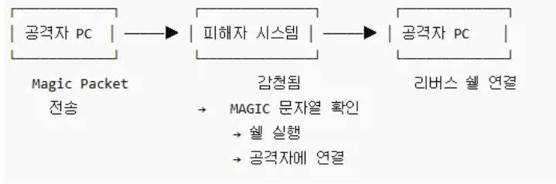
조금 안타까운 실습
| 공격 흐름 재정리
피해자 시스템 1. Raw socket 생성 2. 모든 패킷 수집 시작
공격자 PC 1. nv –lvnp 4444(리버스쉘 리스닝) 2. sudo hping3 –E magic.txt –d 5 –p 44444 TARGET_IP (패킷에 MAGIC 문자열 삽입 후 전송)
피해자 시스템 1. 패킷 수신 후 패킷 검사 2. MAGIC 문자열 발견하면 공격자 머신으로 리버스 쉘 연결
공격자 PC 1. 리버스쉘 획득 2. 명령어 실행 가능
20250917 SSL Seminar 강혜인

Slide 19
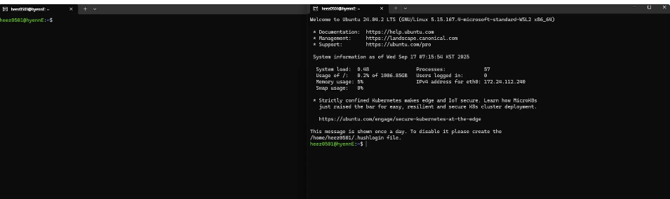
조금 안타까운 실습
| 본격 안타까워지는 실습
WSL 창을 두 개 띄워둠. 왼쪽이 피해자 오른쪽이 공격자
20250917 SSL Seminar 강혜인

Slide 20
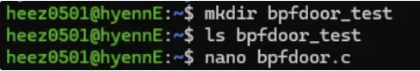
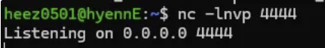
조금 안타까운 실습
| 본격 안타까워지는 실습
피해자 쪽에 코드 생성(interface와 attacker_ip는 각각 내 본래 계정 ip로 수정)
공격자 쪽 쉘에서 리버스 쉘 수신 대기
공격자 쪽 쉘에서 리버스 쉘 수신 대기
20250917 SSL Seminar 강혜인

Slide 21
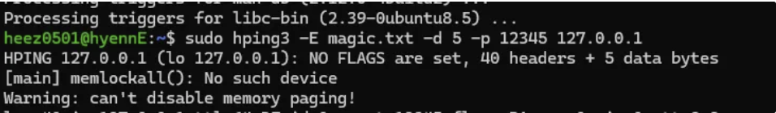
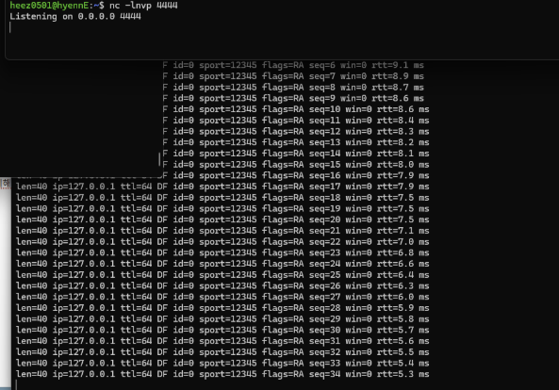
조금 안타까운 실습
| 본격 안타까워지는 실습
또 다른 창을 띄워서(magic.txt가 있는 창) 패킷을 전송
40 headers + 5 data bytes 가 뜨면 잘 전송이 되는 것이라고 함. 실제로 패킷 전송되는 과정들이 보였음
20250917 SSL Seminar 강혜인

Slide 22
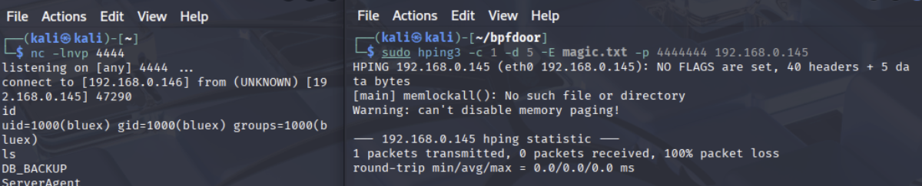
조금 안타까운 실습
| 본격 안타까워지는 실습
원래는 이렇게 리버스쉘이 연결되어 root 권한을 얻고 여러 명령어를 실행할 수 있어야 하나…
패킷 전송은 되는데 피해자쪽에서 매직 패킷을 못하는 문제가 발생했고,
아직까지 원인은 wsl 환경의 한계로 파악중이라 미완성인 실습이 되어버림…
20250917 SSL Seminar 강혜인

Slide 23
조금 안타까운 실습
| 실습은 미완성이지만 파악해보고 조사한 결론
매직 패킷이 수신 대기 상태일 때(탐지가 매우 어려움) 1. raw socket 사용 2. netstat, ss, lsof로 직접적인 탐지 불가
리버스쉘 연결 이후(은닉도 낮음) 1. 일반 TCP 연결 (표준 포트 사용) 2. SSL/TLS 암호화 없음 3. HTTP/DNS 트래픽 위장
Raw Socket? 운영체제의 네트워크 스택을 거치지 않고, 패킷을 가장 낮은 수준에서 직접 처리할 수 있는 소켓으로, 개발자가 IP헤더와 TCP/UDP 헤더, Payload 등을 직접 조작 가능(이를 사용함으로써 탐지 우회와 패킷 감청(sniffing) 및 패킷 위조(spoofing)이 가능한 것)
ss netstat 대체 도구로, 소켓 상태를 빠르고 자세히 출력
lsof List Open Files 의 줄임말로, 시스템에서 열린 파일과 소켓을 모두 보여주는 도구
20250917 SSL Seminar 강혜인

Slide 24
조금 안타까운 실습
| 실습은 미완성이지만 파악해보고 조사한 결론
그러나!! 악성 코드 개발 단계에서 리버스쉘 연결 과정 은닉도를 난독화 같은 기법으로 보완할 수 있다고 함
BPFDoor 악성코드는 매직 패킷 대기 상태에서는 엄청난 은닉도를 보이기 때문에,
이런 테스트가 아닌 정보 탈취를 위해 작정하고 만든 악성 코드는 skt, kt 도 탐지가 어려웠어요ㅠㅠ 해도 할 말이 없다고 생각하긴 하지만…
그렇지만 역대 해킹이 그렇듯 보안 체계를 더 정밀하게 갖춘 환경에서는 탐지와 대응이 가능하다고 생각하긴함 (아무튼 skt랑 kt가 잘못한거라는 거)
실습은 패킷 수신이 제대로 되도록 환경을 다시 셋팅해 kali로도 시도해 볼 예정
20250917 SSL Seminar 강혜인

Slide 25
오늘도 감사합니다.

